Slide 1


Büchervorstellung
Fachschaftsrat Jura der Humboldt – Universität zu Berlin
in Zusammenarbeit mit dem Kulturkaufhaus Dussmann

Slide 2



@hujuramemes

Slide 3
Was braucht ihr jeweils?
In jedem Fach empfehlen wir Euch jeweils mit
  1 Gesetzestext
  1 Lehrbuch
  1 Fallbuch
  …zu arbeiten.
Beachtet bitte: Es ist nicht unbedingt notwendig, dass Ihr Euch die Bücher kauft,
ihr könnt Sie auch aus der Bibliothek ausleihen dürft Euch dann aber natürlich nichts
in den Büchern markieren.

Slide 4



Das Jurastudium
Zivilrecht
Strafrecht
Öffentliches Recht
Beachte:
Mindestens 2018!
(neues Kaufrecht)
Bürgerliches Gesetzbuch
84. Auflage
5, 90€
Strafgesetzbuch
56. Auflage
9, 90€
Basistexte Öffentliches Recht
27. Auflage
15, 90€
Notes:
Holt Euch gleich die Basistexte und nicht nur das Grundgesetz!
Die solltet Ihr Euch am besten kaufen

Slide 5




Zivilrecht (Lehrbücher)
1. Semester
1. Semester
Guter Schreibstil
Guter Schreibstil
Wiederholungsfragen
am Ende jedes Kapitels
Ausführlich
Oft zu ausführlich /
Umfangreich
Man muss bereit
sein ggf. Kapitel
zu überspringen
Strukturiert
Manchmal zu ausführlich
Brox / Walker
Allgemeiner Teil des BGB
43. Auflage
23, 90 €
399 Seiten
Leipold
Einführung und Allgemeiner Teil
9. Auflage
28, 00 €
573 Seiten
Notes:
Allgemein: Was sind Lehrbücher?
Zivilrecht (BGB AT): Der Allgemeine Teil des BGB ist der Einstieg in die zivilrechtliche Ausbildung und die wichtige Basis für ein gutes zivilrechtliches Verständnis. Hier wird beispielsweise vermittelt, was Willenserklärungen sind, wie Verträge zu Stande kommen, was passiert wenn Minderjährige oder mehrere Personen an Rechtsgeschäften beteiligt sind oder was es mit dem berüchtigten Abstraktionsprinzip auf sich hat...

Slide 6


Strafrecht (Lehrbücher)
1. + 2. Semester
1. + 2. Semester
Sehr guter Schreibstil
Guter Schreibstil
Viele Beispiele
Viele Beispiele
Klausurorientiert
→Alle Schemata
und Definitionen
Klausurorientiert
→Alle Schemata
und Definitionen
Mit E-Book
Rengier
Strafrecht Allgemeiner Teil
10. Auflage
24, 90 €
601 Seiten
Wessels / Beulke / Satzger
Strafrecht Allgemeiner Teil
49. Auflage
26, 00 €
527 Seiten

Slide 7



Öffentliches Recht (Lehrbücher)
1. Semester
1. Semester
Manchmal schwieriger
Schreibstil
Manchmal schwieriger
Schreibstil
Viele Fälle
Viele Fälle
→Manchmal nicht
aktuell
Klausurorientiert
→ Schemata
und Definitionen
Ausführlich
Degenhart
Staatsrecht I: Staatsorganisationsrecht
35. Auflage
25, 00€
402 Seiten
Ipsen
Staatsrecht I: Staatsorganisationsrecht
31. Auflage
23, 90€
327 Seiten
Notes:
An den meisten Universitäten starten das Jurastudium im Öffentlichen Recht mit dem Staatsorganisationsrecht. Grob gesagt, beschäftigt sich das Staatsorganisationsrecht mit dem Aufbau und der Organisations des Staates, dessen Gewalt sich in die drei Bereiche der Exekutive, Legislative und Judikative teilt. Entsprechend geht es in den Büchern zum Staatsorganisationsrecht um Themen wie Gesetzgebungskompetenzen, Wahlen, den Aufbau und die Organisation des Bundestag als führendes Legislativorgan, der Bunderegierung, usw.

Slide 8





Fallbücher
Sehr verständlicher
Schreibstil
Sehr verständlicher
Schreibstil
Strukturiert und
Logisch nachvollziehbar
Eignet sich gut zum
„Bulimie-Lernen“ vor
der Klausur
Fälle zu schwer
zum selber lösen
Fälle nicht
auf Klausurniveau
Keine ausführliche
Behandlung von
Problemen
Schwabe Fallbücher
Strafrecht Allgemeiner Teil /
BGB AT / Staatsorganisationsrecht
ca. 20€
286 Seiten
Die Fälle
Strafrecht AT / BGB AT
ca. 20€

Slide 9





Kommerzielle Skripte
Verständlicher
Schreibstil
Kompakt das wichtigste
Klausurwissen
Eignet sich gut zum
„Bulimie-Lernen“ vor der
Klausur
Nicht wissenschaftlich
Anerkannt
→Keine Argumente für eine
Remonstration
Manchmal zu oberflächlich

Slide 10
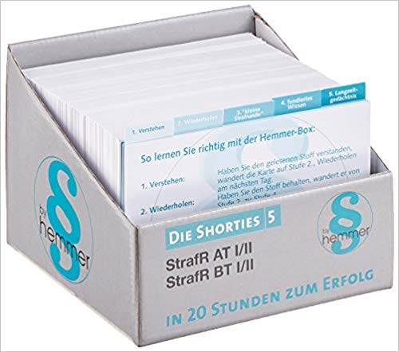

Karteikarten
Kompakt das wichtigste
Klausurwissen
Eignet sich gut zum
Auswendiglernen vor der
Klausur
Grafische Aufbereitung
Eignet sich gut für den
Visuellen Lerntyp

Slide 11


Online - Angebote
Erklärungen im Videoformat
Wiederholungsfragen
→Besonders gut zum Wiederholen vor der Klausur
Kostenlos für Erstsemester
Manchmal etwas oberflächlich
Erklärungen im Videoformat
Wiederholungsfragen
→Besonders gut zum Wiederholen vor der Klausur
Teuer

Slide 12
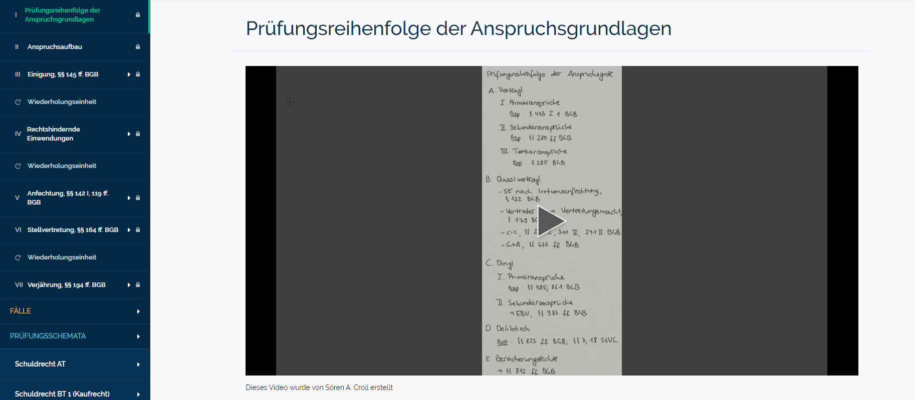
Quelle: https://new.jura-online.de/lernen/pruefungsreihenfolge-der-anspruchsgrundlagen/3/excursus

Slide 13

Podcasts
Podcast der LMU München (Prof. Dr. Stephan Lorenz) für BGB AT
Kostenlos
Extrem gute Online – Vorlesung (mehrfache Lehrpreisauszeichnung)
Selbstdisziplin
Statt 2x 2h 30 min Vorlesung jeweils 3x 1,5 h Vorlesung

Slide 14



Klausurenblöcke
Rand rechts
Da die Frage immer wieder auftaucht:
Es ist letztendlich egal, ob der Rand rechts
oder links ist.
Falls es wirklich darauf ankommt, dreht ihr
Euren Klausurenblock einfach um.
C.F. Müller Klausurenblock
1, 99 €

Slide 15
Lerntipps
Am Ball bleiben!
  Kein „Bulimie“ – Lernen 5 Tage vor der Klausur; das ging in der Schule ist im Jurastudium aber auch für den brillantesten Kopf nicht machbar (außer für die Grundlagenklausuren!)
Nicht im Stoff ersticken!
  Erstmal einen groben Überblick über den zu Lernenden Stoff verschaffen, so hat man nicht das Gefühl im Stoff zu „ersticken“
  Alle relevanten Definitionen, Meinungsstreits und Schemata selbst rausschreiben (selbst Skripte erstellen!)
  Unwichtiges (historische Gründe etc.) nicht auswendig lernen!
Vorlesungen nur besuchen, wenn sie einem etwas bringen!
  Ihr seid nicht mehr in der Schule! Es ist egal, ob ihr zu den Vorlesungen geht oder nicht, solange ihr den Stoff zur Klausur beherrscht.
    Es kann u.U. effektiver sein den Stoff nicht durch Vorlesungen zu erlernen, sondern selbst ein Lehrbuch zu lesen! Aber: Selbstdisziplin (!)
  Macht euch klar, was für ein Lerntyp ihr seid (auditiv, visuell, haptisch, kommunikativ…)
  Achtet darauf, ob die Art und Lehrweise des Professors Euch zusagt.
  Schreibt nicht alles blind von den Folien ab, nur um irgendetwas mitzuschreiben. Die Folien findet ihr später immer im Internet!
Notes:
Am Ball bleiben; Nicht im Stoff erschicken

Slide 16
Lerntipps
Entspannt Euch!
    Ihr seid noch am Anfang des Studiums – genießt Euer neu gewonnenes Studentenleben!
    Sitzt nicht jetzt schon den ganzen Tag in der Bib – das Studium wird später noch stressig genug!
    Aber: Achtet immer darauf den Anschluss nicht zu verlieren!
      → Nacharbeiten sollte man immer dann etwas, wenn man die AG bzw. Vorlesung nicht verstanden hat!

Slide 17

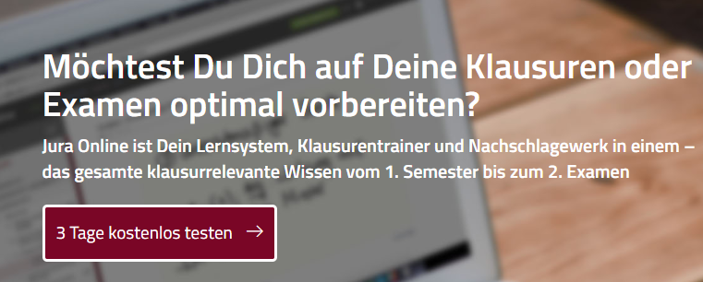


Lerntypen
AUDITIVER LERNTYP Mp3- Hörbücher von Niederle Media (müssten in der Ersti-Tüte drin sein) | VISUELLER LERNTYP Jura – Online oder: selbst Mindmaps und Grafiken erstellen
KOMMUNIKTATIVER LERNTYP Mit Kommilitonen austauschen und Lerngruppen bilden! | HAPTISCHER LERNTYP Fälle lösen!
17

Slide 18
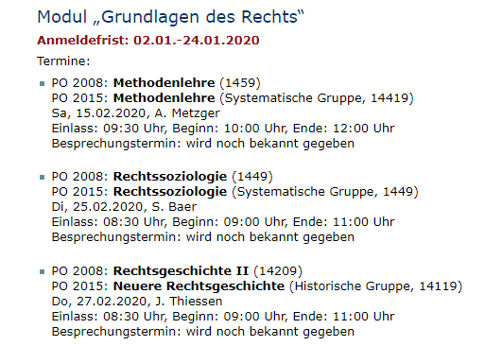
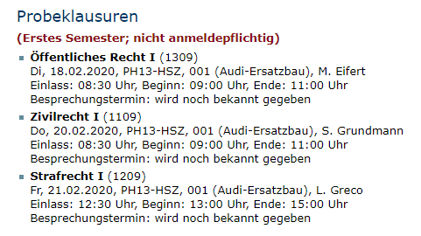
Termine Eurer Klausuren
Keine Anmeldungen für Vorlesungen notwendig!
Beachtet die Anmeldefrist: 24. 01. 2020

Slide 19
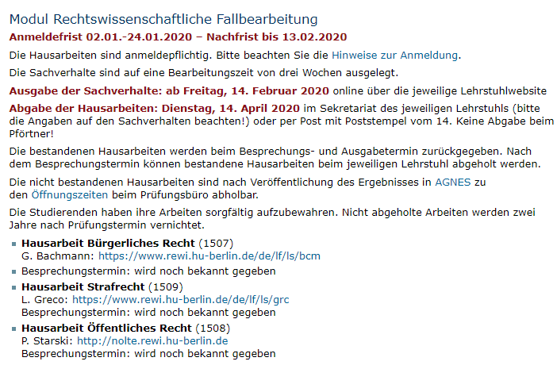
Hausarbeiten?
Empfohlene Reihenfolge
Strafrecht
Öffentliches Recht
Zivilrecht
Beachtet die Anmeldefrist: 24. 01. 2020

Slide 20
Anmeldung zu Klausuren & Hausarbeiten
Bitte beachtet die Anmeldefrist! (24. 01. 2020!)
Die Anmeldung erfolgt über AGNES (ab 02.01.2019
→Für die Anmeldung benötigt ihr eine TAN-Liste, die Euch per Post geschickt worden sein sollte oder noch geschickt wird
→Habt ihr Euch angemeldet, dann ist eine Abmeldung irgendwann nicht mehr möglich. Ein Nichterscheinen führt zu 0 Punkten (=durchgefallen)!
Notes:
Anekdote Zwischenprüfung (J.)

Slide 21
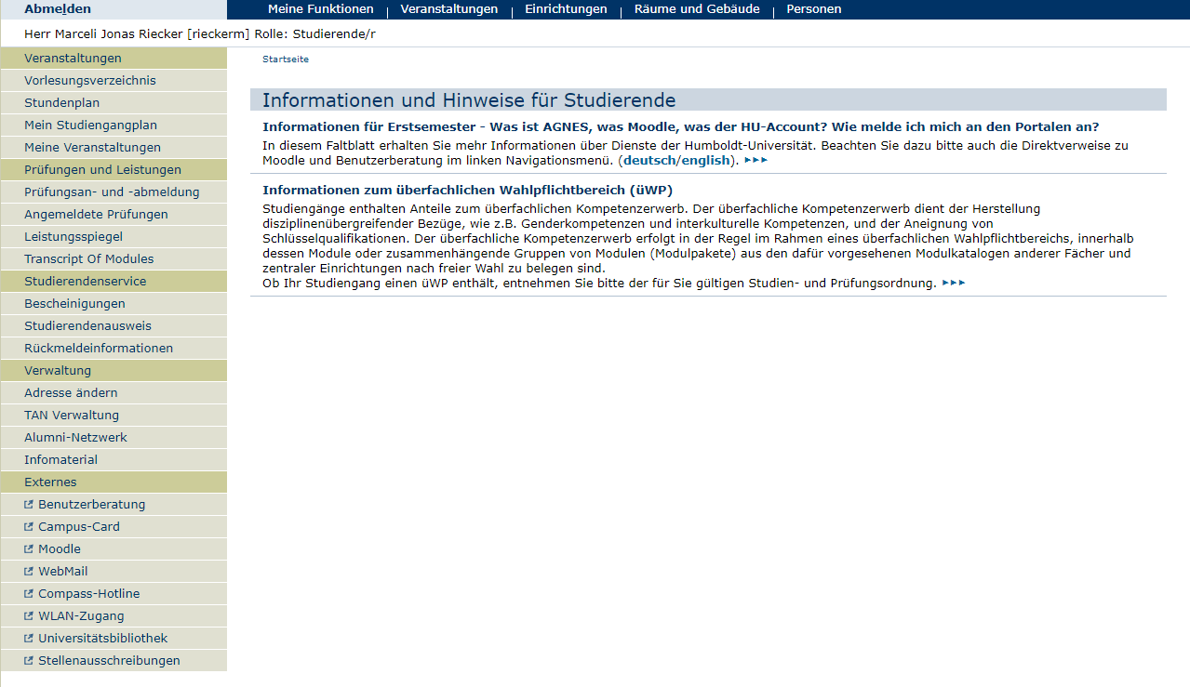

Slide 22
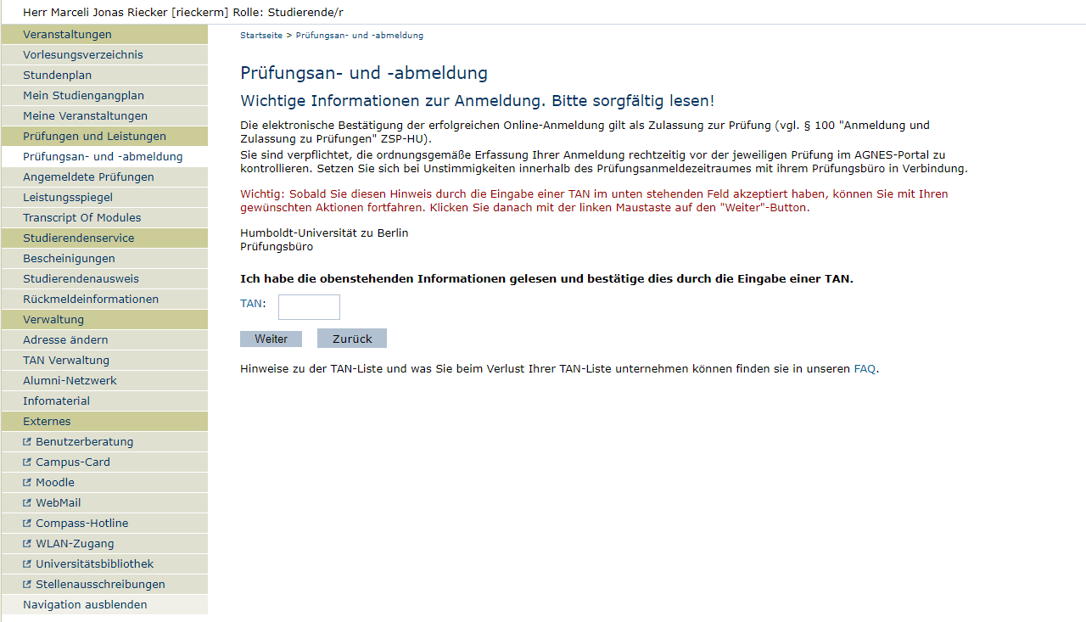
Einfach die TAN von der TAN-Liste eingeben und die Prüfung raussuchen
für die Ihr euch anmelden wollt!

Slide 23
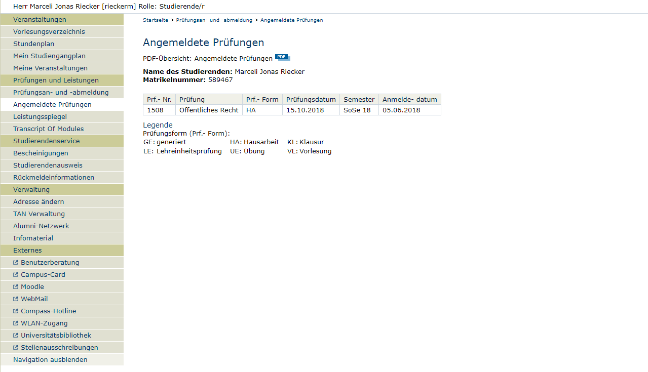
Danach nochmal überprüfen, ob die Prüfung auch unter „Angemeldete Prüfungen“ auftaucht!

Slide 24

Fragen?

